Slide 1
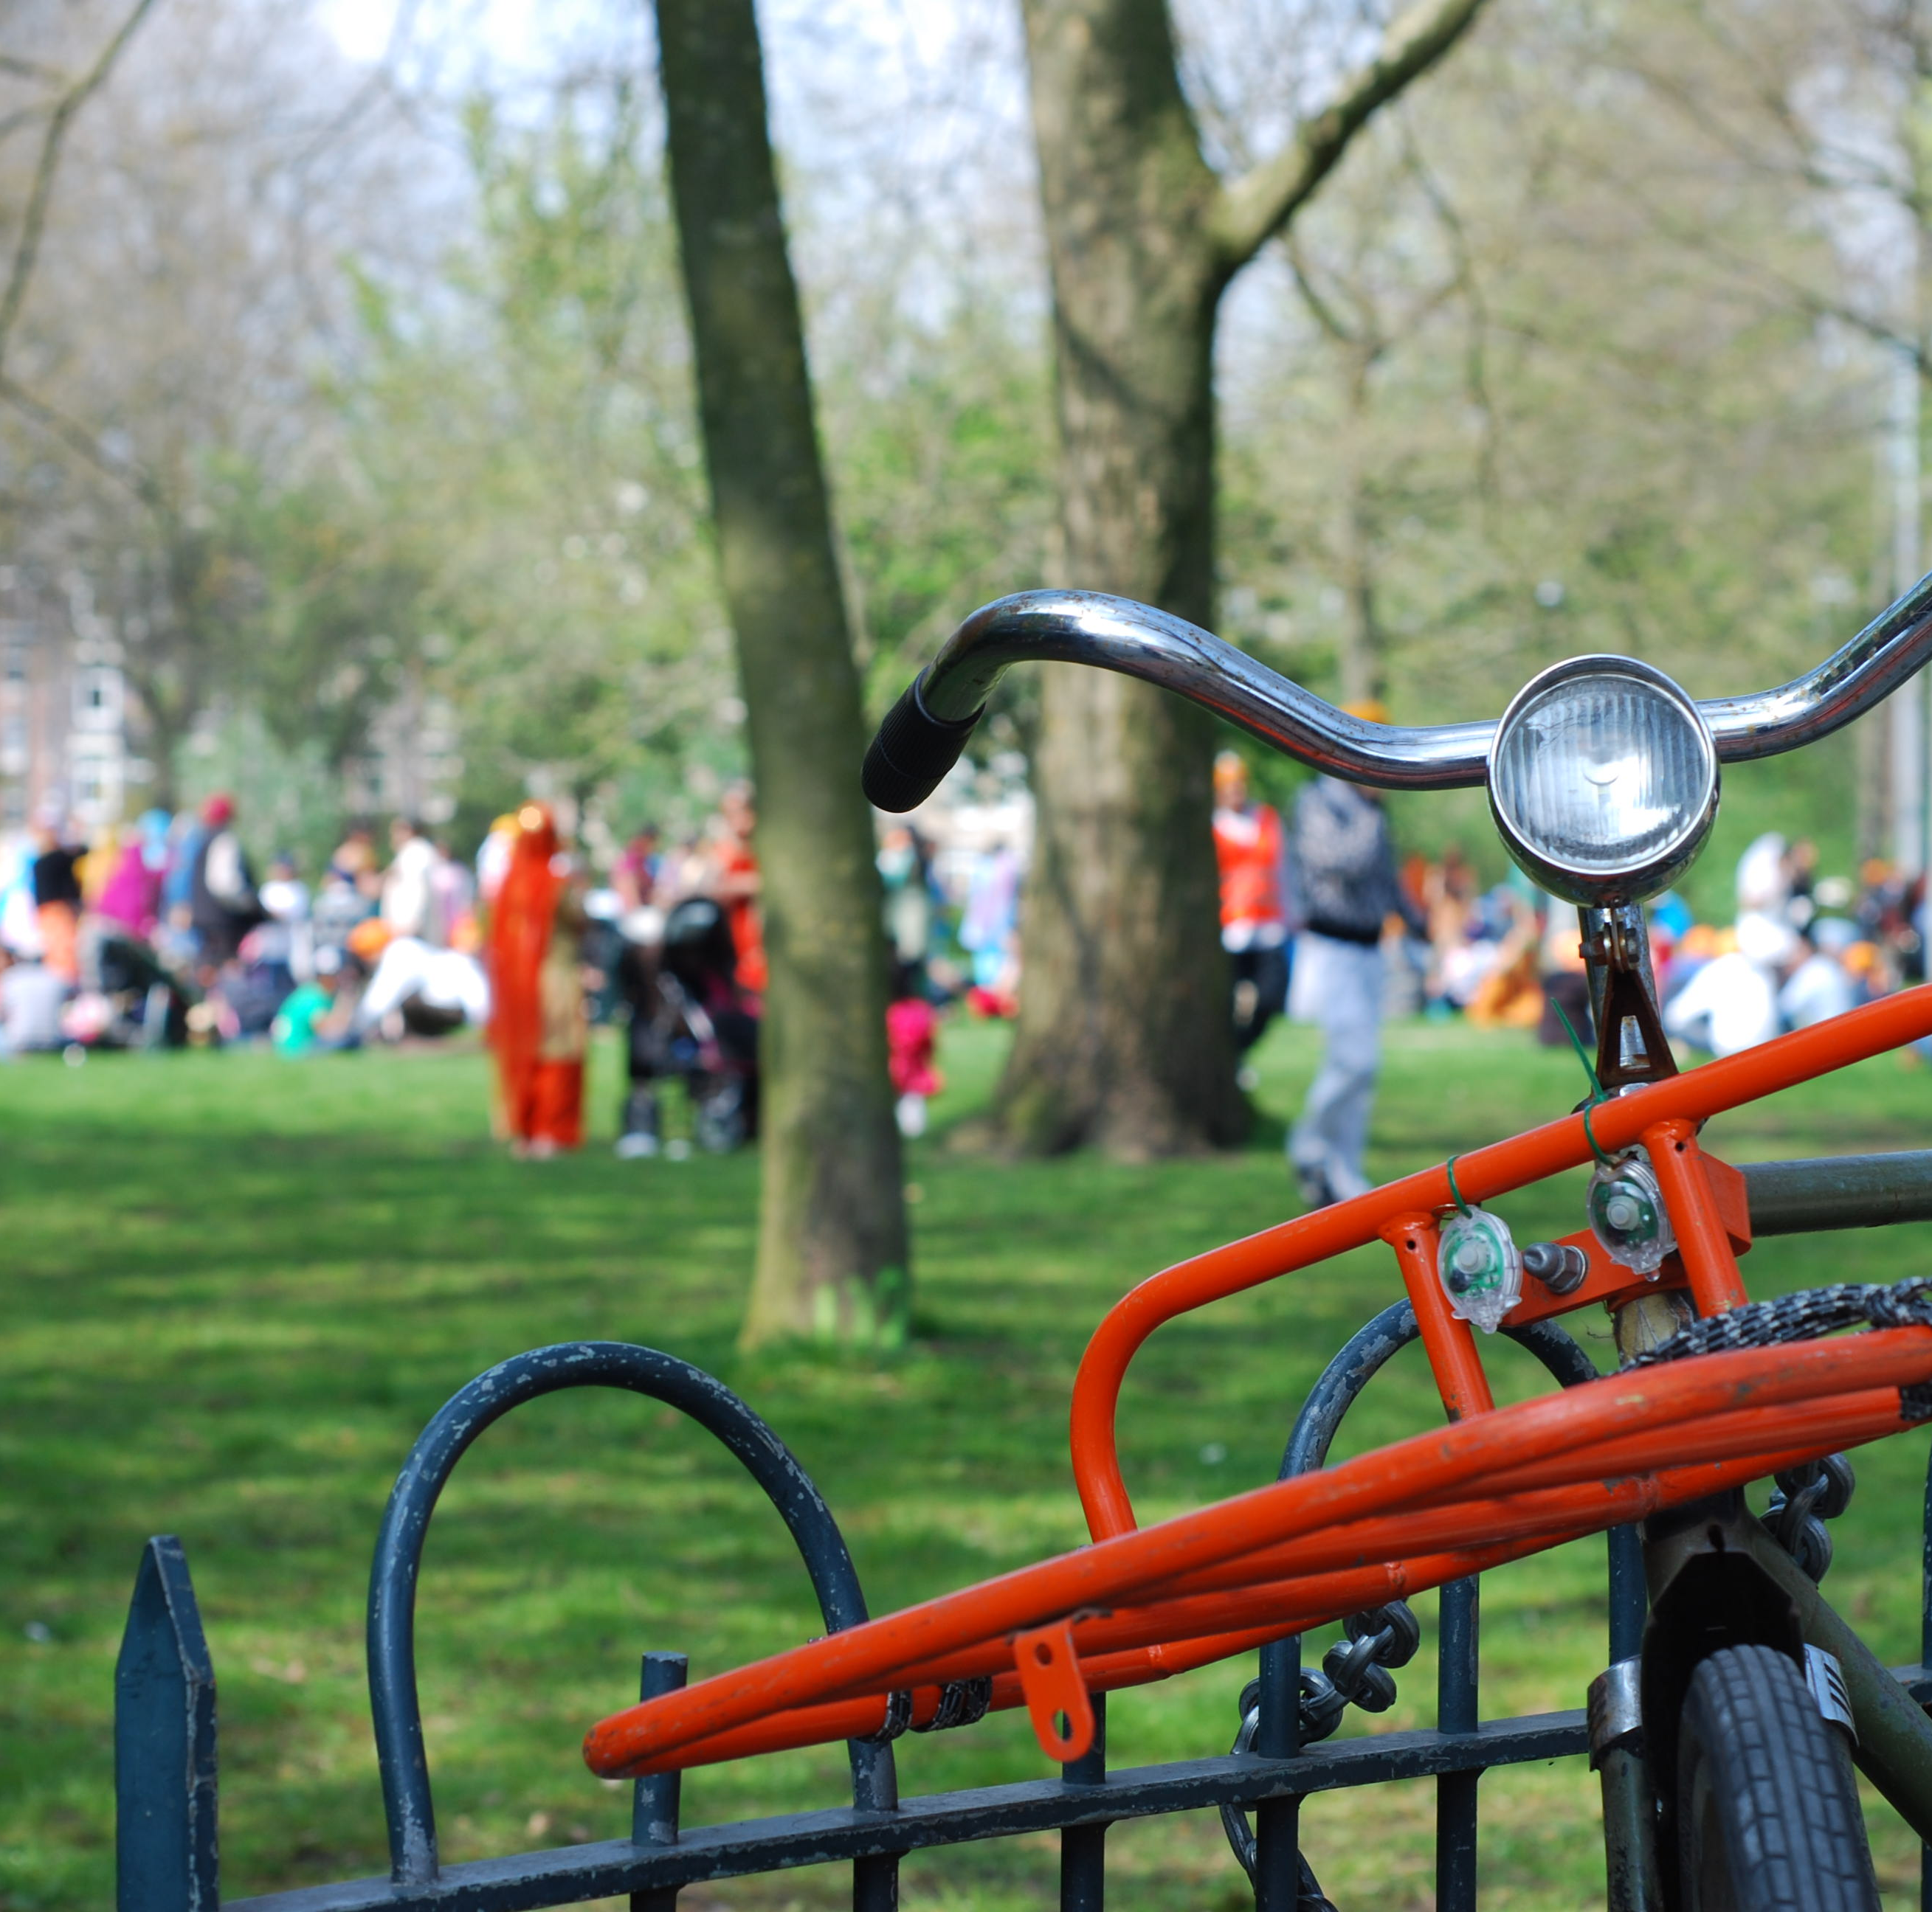
Hållbara livsstilar
- genomförande, utvärderande och lärande
Projektet finansieras av Energimyndigheten
Notes:
Tack för att ni valt att komma hit idag!
Karin Wallin, KoM, Gbg stad (tidigare bl a miljöförv i Malmö, handelshögskolan i Gbg)

Slide 2
Program
13:00 Margareta Forsberg, Gothenburg Platform Director Mistra Urban Futures. Introduktion, presentationsrunda
13:15 Presentation av tidigare Mistra Urban Futures projekt om hållbara livsstilar och det nya projektet, Karin Wallin
13:45 Workshop, Kadri Koppel, Hifab.(inkl fika)
15:15-15:30 Avrundning och avslutning
Notes:
Första delen av programmet på svenska – ok för alla?!
Workshop på engelska med Kadri, konsult från Hifab, som hjälper till i projektet, återkommer till hennes roll!

Slide 3
Presentationsrunda (1 min/person)
  Namn
  Titel & institution
  Kort om forskningsområde (fokusera gärna på eventuell koppling till utvärdering och/eller hållbara livsstilar)
Notes:
Vi är hemskt glada att ni valt att delta här med oss idag och vill gärna veta lite mer om er som är här!
Vi hoppas att det ska bli en spännande em för alla, där vi stöter och blöter praktik med teori från många olika dicipliner

Slide 4
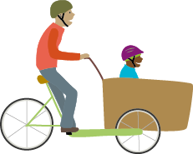

RESULTAT:
Hållbara livsstilar
Den lokala rådigheten
Notes:
Börja med att presentera resultatet av ett tidigare projekt där bl a Gbg stad och Mistra UF ingick.
Tyvärr kunde inte min kollega Tove Lund som jobbat med det vara med idag, men jag har fått äran…
Bl a hölls en liknande workshop för ca två år sedan här på mistra, och därför är det extra kul att få presentera resultatet idag. Det är också grunden för det projektet jag nu leder och som vi kommer att prata mer om strax.

Slide 5

Tidigare projektet i korthet
Syfte
Synliggöra vad hållbara livsstilar innebär och hur man på lokal och regional nivå kan främja hållbara livsstilar i Västra Götaland.
Resultat
Referensrapport (Vad menar vi med hållbara livsstilar och struktur för lokal rådighet, baserat på befintlig forskning)
Verktygslåda för hur offentliga aktörer på lokal/regional nivå kan underlätta för hållbara livsstilar

Slide 6
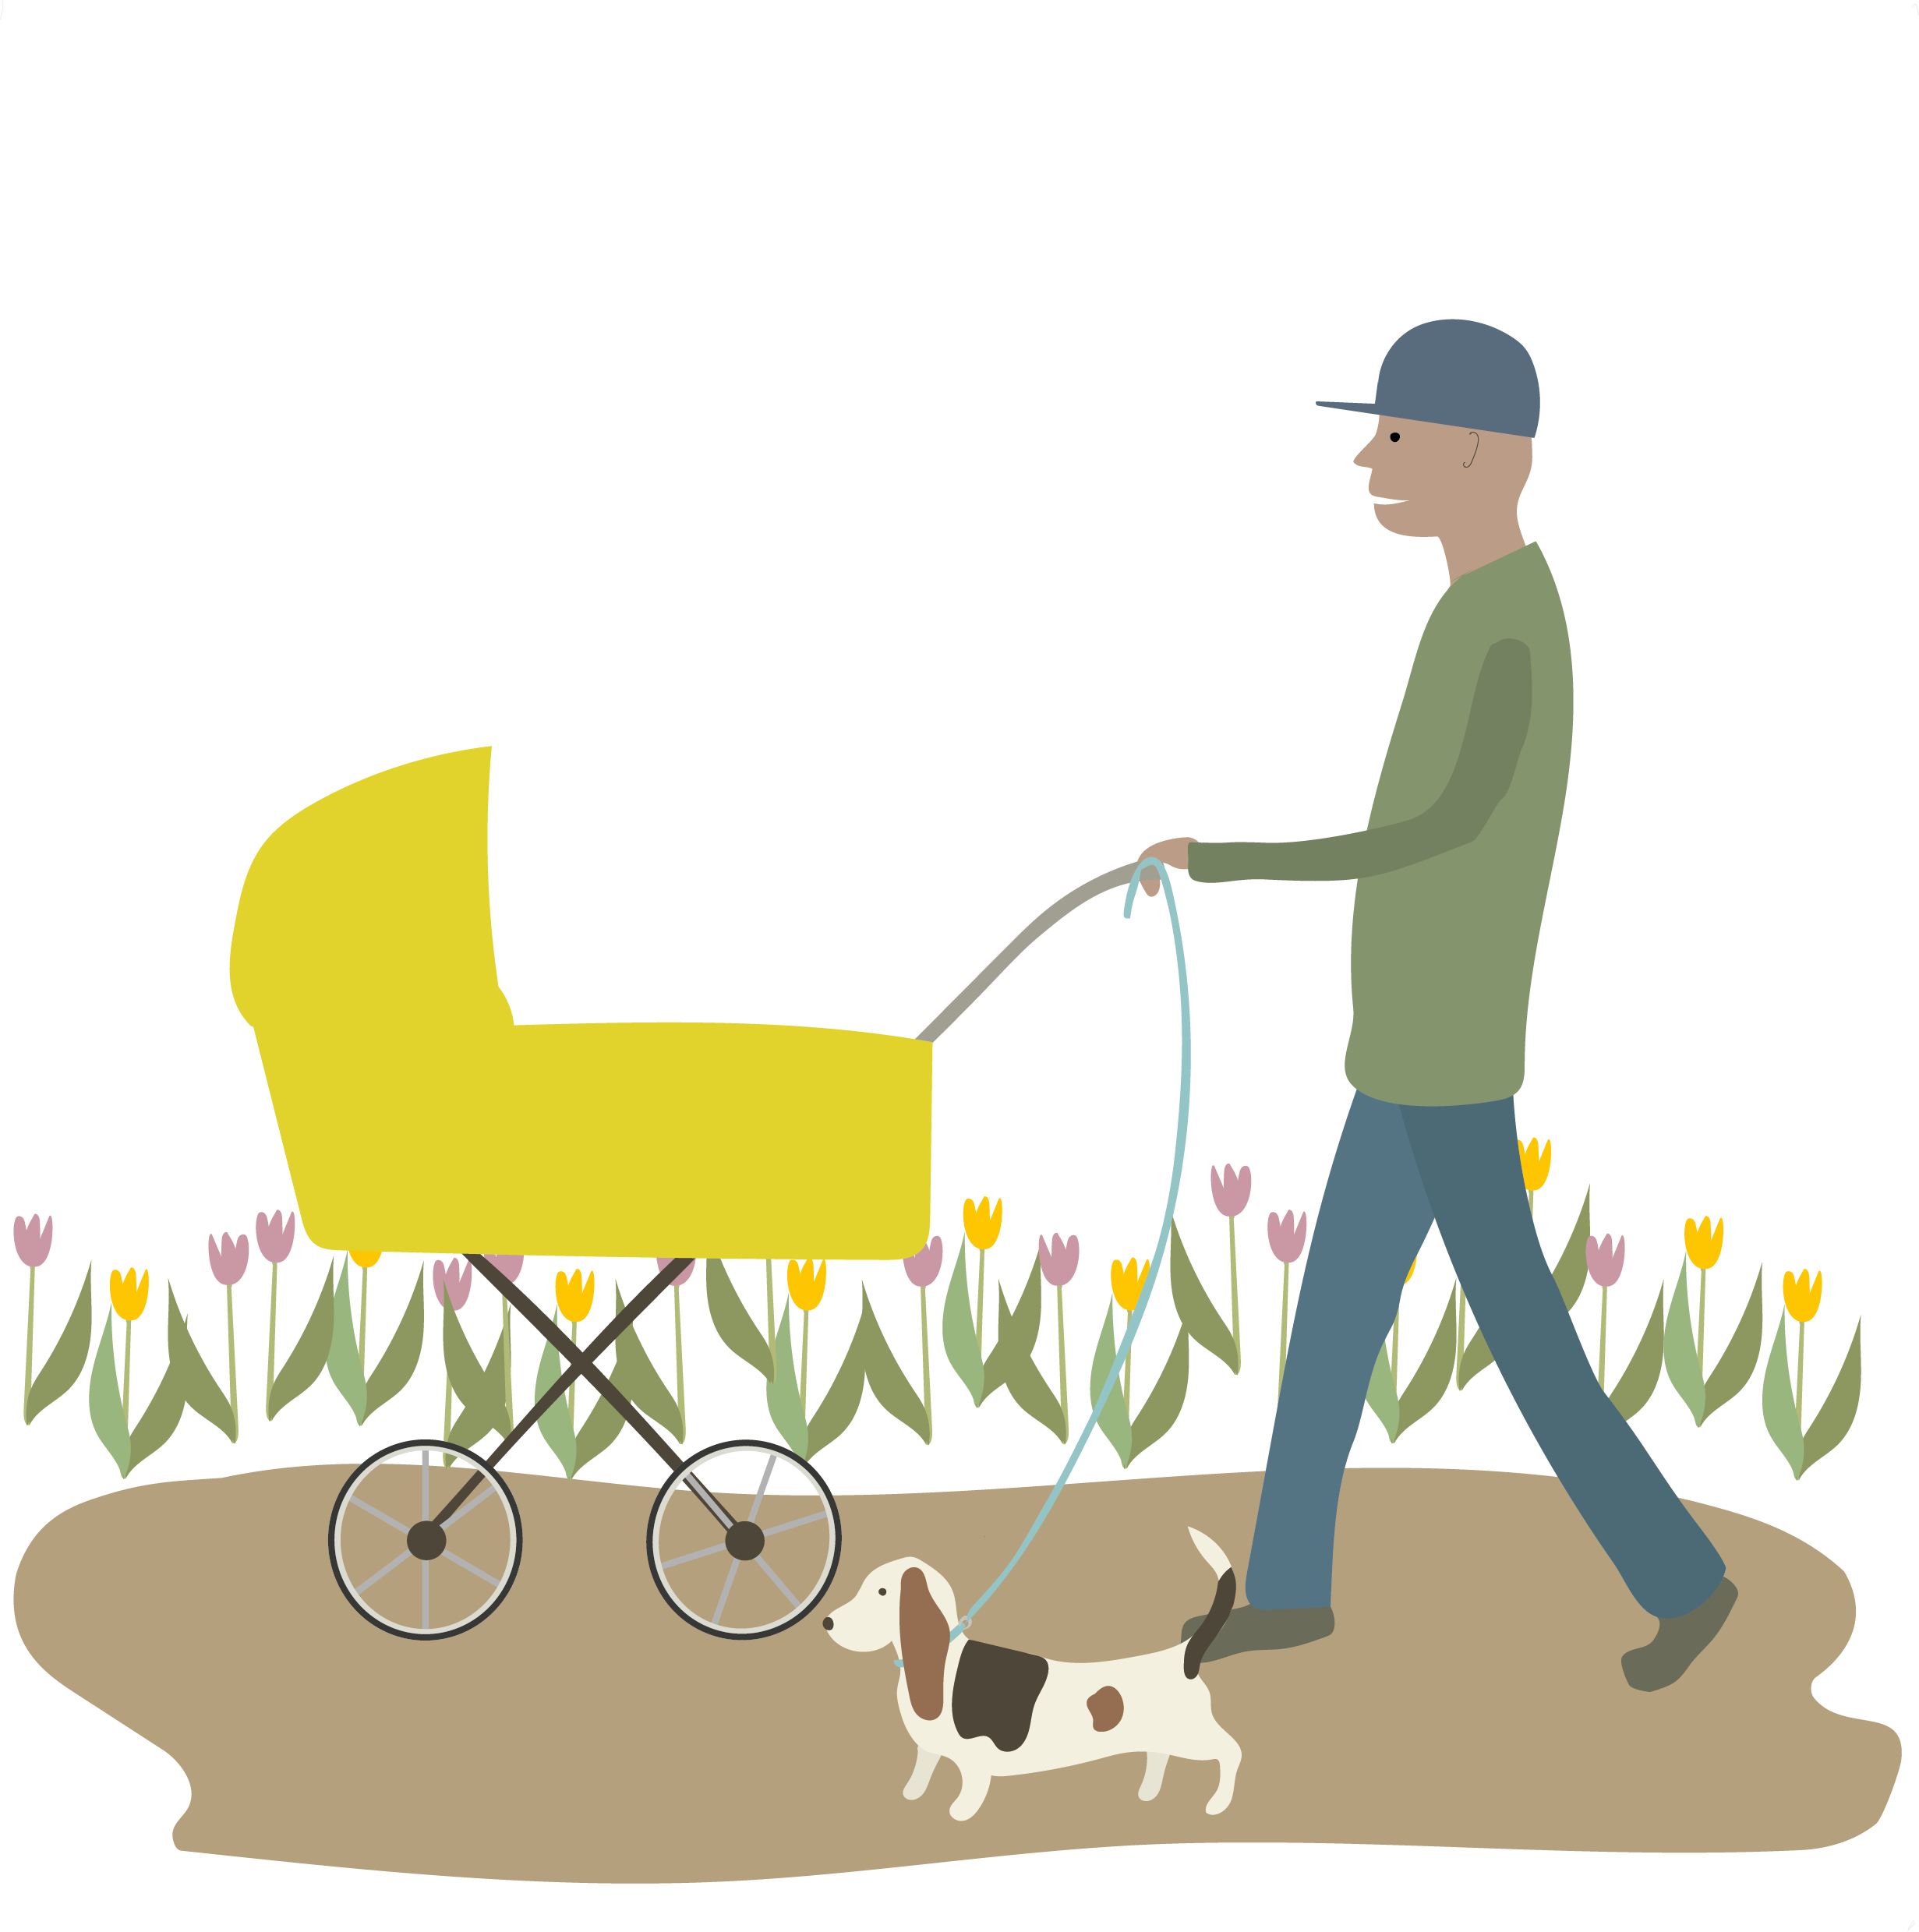
Vad är Hållbara livsstilar?
Innefattar vad vi gör, har, använder och visar, hur vi ser på världen och vilka värderingar vi har.
Syftar till en förändring mot hållbar samhällsutveckling (miljömässig, social och ekonomisk), samt ökad livskvalitet för den egna personen och andra människor på planeten.
Individens personliga val och agerande i kombination med de förutsättningar och sammanhang som underlättar för att leva hållbart.
Slutligen innebär begreppet att individer känner solidaritet med och ansvar gentemot andra människor, annat liv samt framtida generationer.

Slide 7
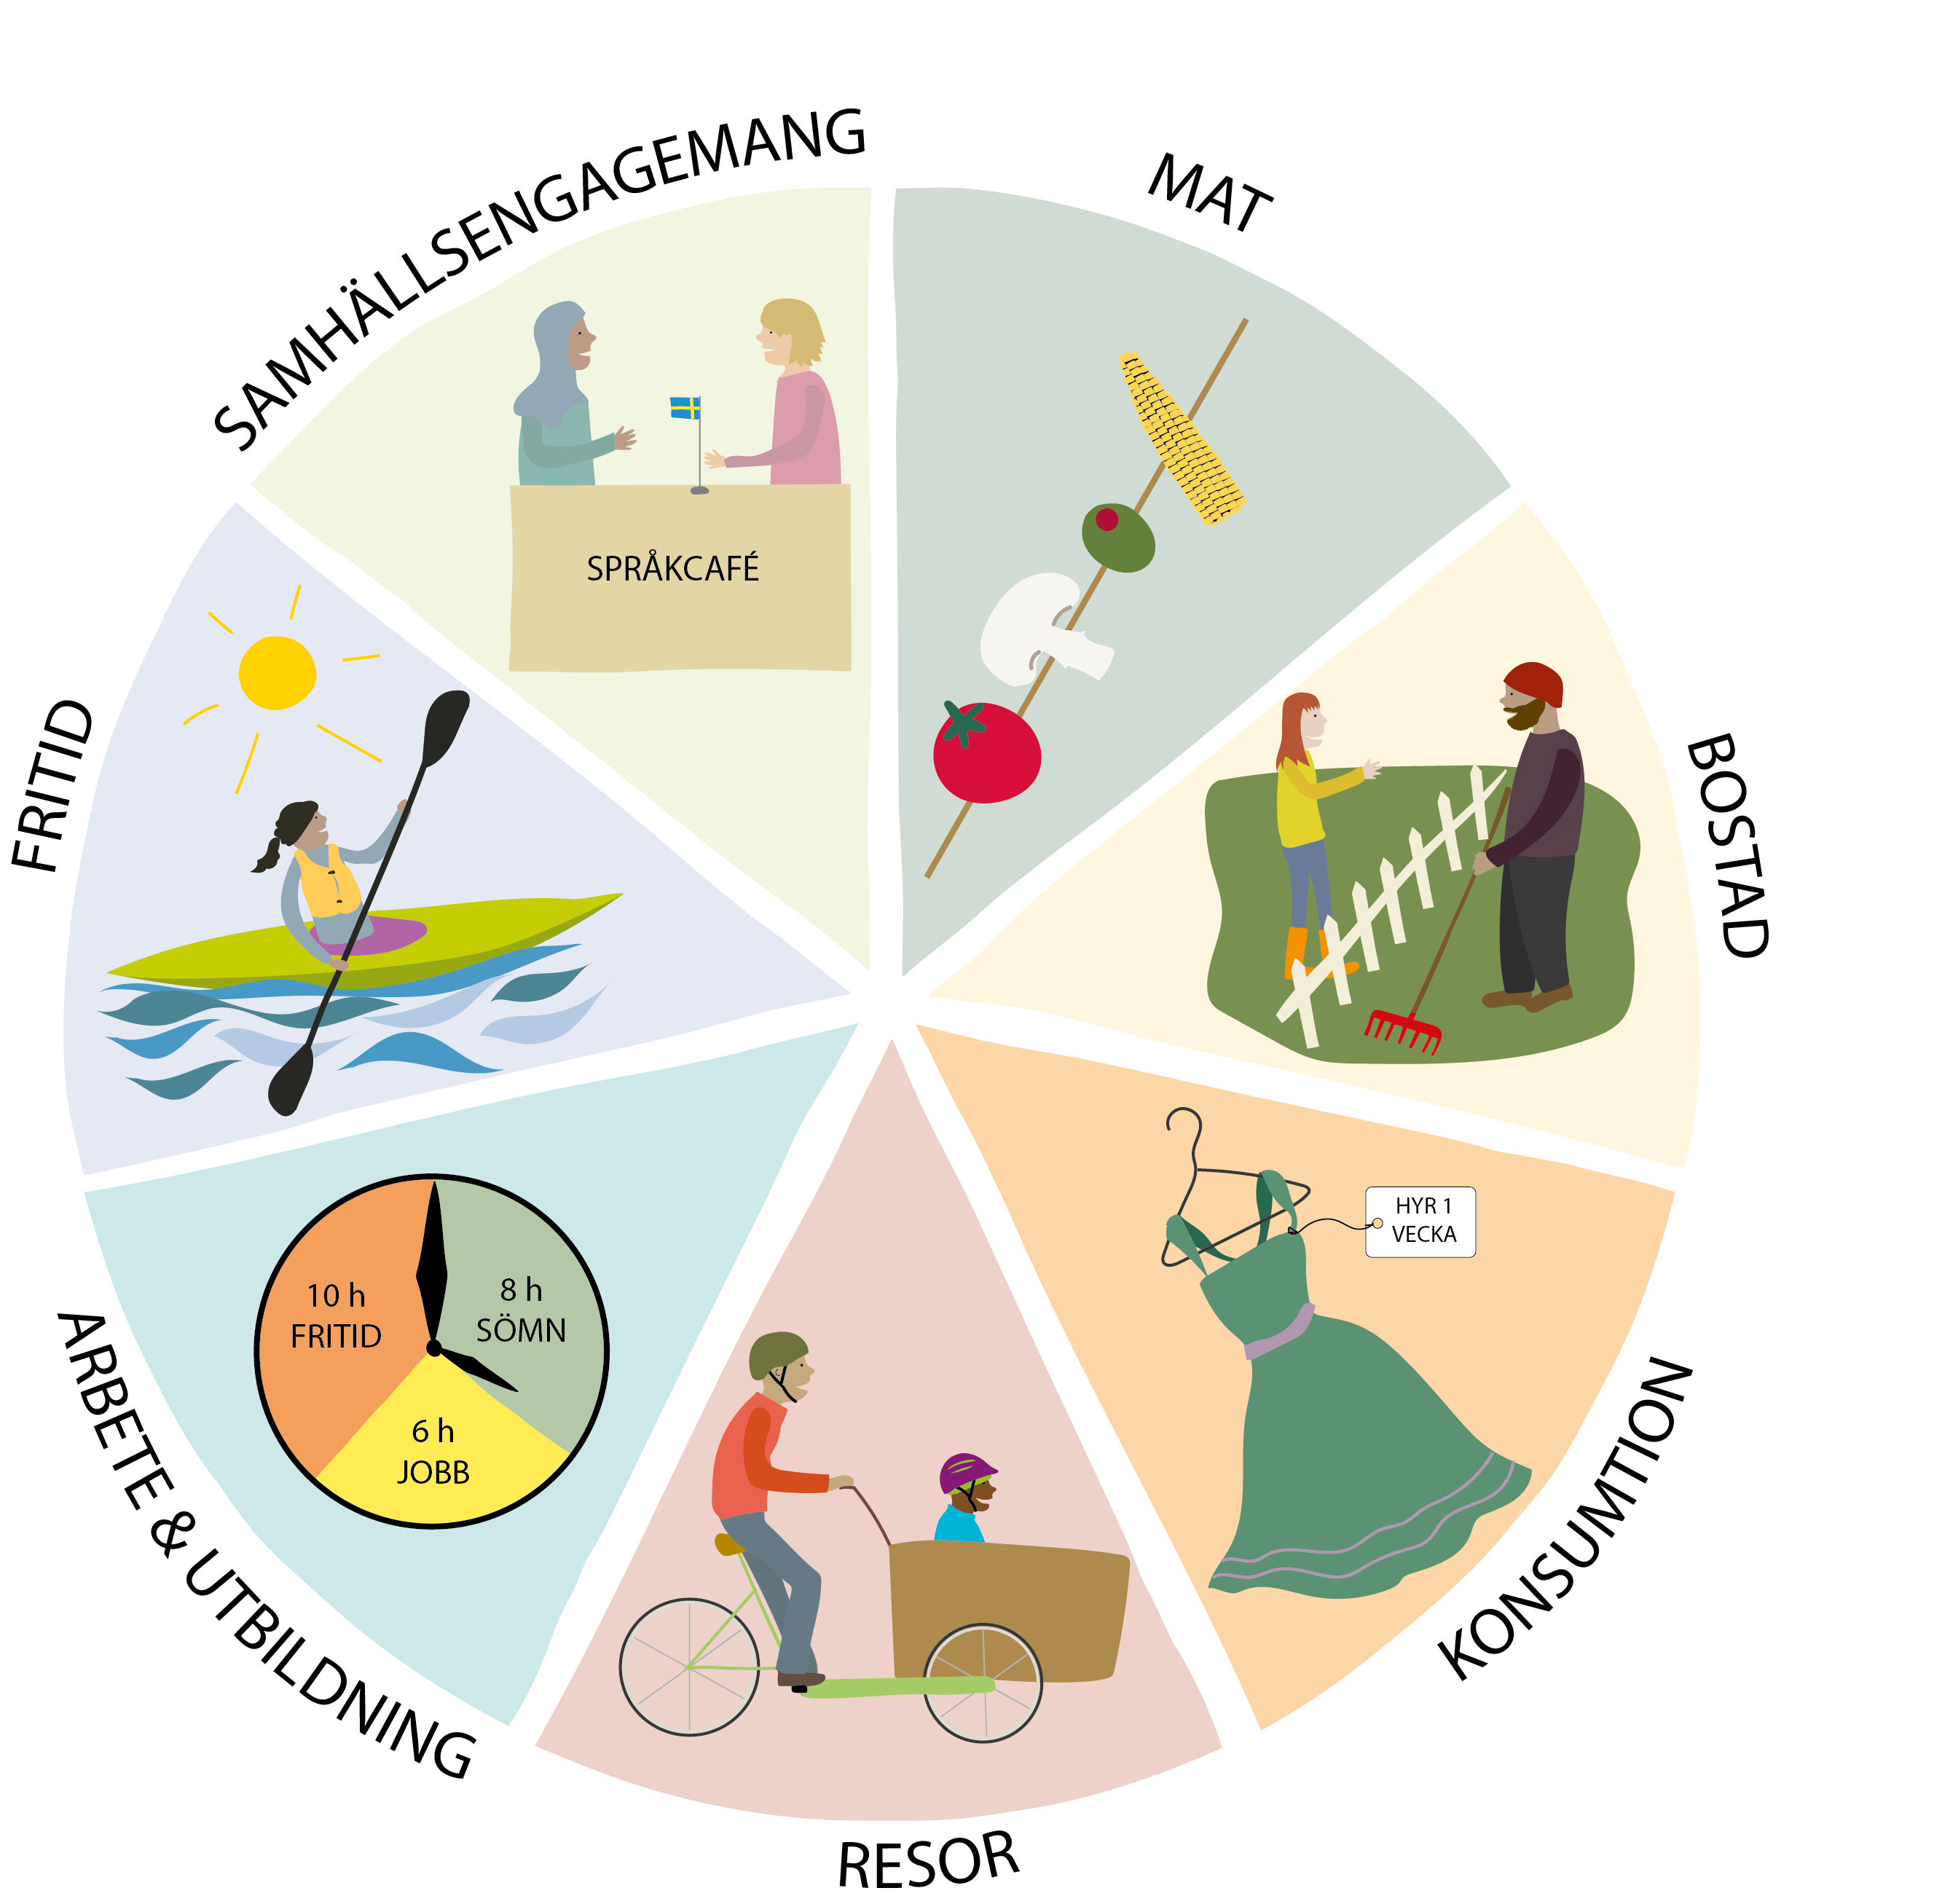
Livsstilshjulet
Notes:
Inom projektet togs den här figuren, livsstilshjulet, fram för att illustrera de byggstenar av vår tillvaro som har påverkan på en hållbar utveckling.
Baserat på befintlig forskning utarbetades förslag på vad en hållbar livsstil kan innebära inom dessa olika områden.
Kommer kort visa de rekommendationer som projektet resulterade i för varje ”tårtbit” – bra att ha med oss när vi fortsätter prata om ”kommuners aktiviteter för Hållbara livsstilar” – det är olika insatser främst för att främja dessa förändringar!

Slide 8

Mat
VAD BEHÖVER VI FÖRÄNDRA?
• Öka det gröna på tallriken och minska konsumtionen av kött och mejeriprodukter.
• Öka andelen ekologiska och etiskt framställda livsmedel
• Minska matsvinnet
Notes:
Maten står för en femtedel av svenskarnas växthusgasutsläpp och köttet står för drygt hälften.
Våra matvanor har förändrats, vi lagar mindre mat i hemmen och köper mer helfabrikat.
Den svenska köttkonsumtionen har ökat med nästan 50 procent sedan 1990. Vi äter nu 87 kilo kött per person och år.
Vi slänger cirka 80 kilo mat per person och år i Sverige. Det innebär att vi slänger ungefär var fjärde matkasse vi köper och bär hem - mat som produceras, förpackas och transporteras helt i onödan.

Slide 9
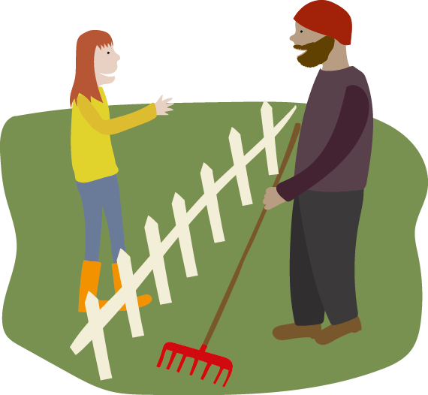
Bostad
VAD BEHÖVER VI FÖRÄNDRA?
• Bo på mindre yta med större andel gemensamma ytor och funktioner, som till exempel tvättstugor, festlokaler m.m.
• Minska energianvändningen
• Minska grovavfallet och öka återvinning och återanvändning
Notes:
Hur och var vi bor spelar stor roll för hur vi lever våra liv. Urbaniseringen är en tydlig trend, mer än hälften av världens befolkning bor i städer.
Energi
I Sverige använder vi mycket energi per person och år. Det beror till stor del på våra kalla vintrar. Den största delen av hushållens energianvändning går till uppvärmning och varmvatten.
Å ena sidan byggs mer energieffektiva hus, å andra sidan innebär våra livsstilar att vi skaffar oss fler energikrävande prylar.
Avfall
Grovavfall är sådant som är för stort för att rymmas bland hushållsavfallet, såsom leksaker, möbler och husgeråd. Det är en ökande mängd grovavfall och detta kan länkas till konsumtion.
Det finns ett stort intresse för heminredning och bostaden fungerar för vissa som en livsstilsmarkör, men det genererar också sopberg.

Slide 10

Konsumtion
VAD BEHÖVER VI FÖRÄNDRA?
• Minska varukonsumtionen i förhållande till tjänstekonsumtion
• Öka möjligheterna till att låna, byta, dela och hyra
• Minska slit och släng och istället reparera varor
• Minska avfallsmängderna
Notes:
All konsumtion påverkar miljön på något sätt. Att ställa om till en hållbar konsumtion och produktion av varor och tjänster är nödvändig för att minska negativ påverkan på klimatet, miljön och människors hälsa.
En tydlig trend är att svenskarnas disponibla inkomst, det som finns kvar för konsumtion och sparande, ökar. Det gör att vi kan konsumera mer och detaljhandeln utgör en stor del av hushållens konsumtion, den största utgiftsposten.
Att konsumera tjänster har i regel lägre miljöpåverkan än att köpa saker. En trend på frammarsch är delningsekonomin som möjliggör för människor att hyra, dela eller låna varor och tjänster av varandra utan att behöva äga själva. Detta sparar energi, transporter och avfall och i många fall även pengar.

Slide 11
Resor
VAD BEHÖVER VI FÖRÄNDRA?
• Öka andelen cykel- och gångresor
• Öka andelen kollektivtrafikresor
• Minska andelen bilresor
• Minska flygresandet
Notes:
Hur vi väljer att transportera oss har stor effekt på miljön och hälsan. Gång och cykel ger nästan ingen miljöpåverkan och har många hälsofördelar medan bil och flyg ger stor negativ miljöpåverkan, till exempel genom utsläpp av växthusgaser och partiklar.
I Sverige gör vi i genomsnitt 13 miljoner resor per dag. Minst hälften av dessa är korta resor, under 5 km, som är lämpligt att göra med andra färdsätt än bil.
Jämfört med år 2000 har antalet utrikes flygresor per invånare ökat med 40 procent. Det här är en av de största utmaningarna och den tekniska utvecklingen inom flyget bedöms inte på kort sikt kunna ge tillräckligt stor
effekt för att kompensera ökat resande.

Slide 12

Fritid
VAD BEHÖVER VI FÖRÄNDRA?
• Öka andelen hållbara fritidsaktiviteter
• Öka vistelsen utomhus och i naturen
• Minska flygresandet och semestra mer lokalt
Notes:
Svenskar ägnar i genomsnitt runt en femtedel av dygnet åt olika former av fritidsaktiviteter. Hur vi väljer att spendera denna tid har konsekvenser både för vårt välbefinnande och för miljön.
TV- och datoranvändning är dominerande, men trender visar att shopping i allt större utsträckning utgör fritidssysselsättning.
För många svenskar är resor en självklarhet vid längre ledigheter. Att semestra utan att flyga är en viktig del för att minska sin livsstils negativa miljö- och klimatpåverkan. En förutsättning för att vi ska lyckas locka människor till att semestra utan flyg är att göra alternativen attraktiva.

Slide 13
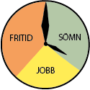
Arbete och utbildning
VAD BEHÖVER VI FÖRÄNDRA?
Flexibla arbetsplatsmodeller för att minska resande till arbetsplatsen och minimera utsläpp och tidsåtgång
Olika arbetsplatsinitiativ för att minska stress
Notes:
Den tekniska utveckling som skett sedan 1900-talets början har lett till omfattande rationaliseringar och stora produktivitetsökningar.
Ändå arbetar vi lika mycket som på 1970-talet.
Stress och psykisk ohälsa har blivit den främsta orsaken till längre sjukskrivningar och att människor i arbetande åldrar står utanför arbetsmarknaden.
För att uppnå mer hållbara livsstilar kan en lösning vara att förändra det arbetsmönster som är rådande, både kring hur mycket vi arbetar, var arbetet utförs samt hur olika hållbarhetsinitiativ kan främjas på arbetsplatser och i utbildningsmiljöer.
Alternativ till 40h arbetsvecka (pol känsligt)

Slide 14
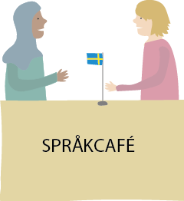
Samhällsengagemang
VAD BEHÖVER VI FÖRÄNDRA?
• Underlätta för engagemang i civilsamhället
• Öka det lokala ansvarskännandet
• Minska utanförskap
Notes:
Sverige har en lång tradition av ideellt engagemang och stora rikstäckande folkrörelser. I dag pågår omfattande förändringar i civilsamhället och samhällsengagemanget har under de senaste åren ändrat karaktär.
Medan många gamla organisationer förlorar medlemmar ger nya organisationer och verksamhetsformer människor möjlighet att engagera sig på nya sätt. Färre väljer att bli medlemmar i en organiserad struktur och istället ökar tillfälliga volontärinsatser.
Ideellt engagemang skapar även samhörighet mellan människor och bidrar till såväl individens välbefinnande som den samhälleliga sammanhållningen. Ett socialt kapital byggs upp som förebygger utanförskap. Engagemanget i ideella organisationer ger dessutom människor en röst i samhället – och därmed en möjlighet att påverka samhällsutvecklingen.
För de offentliga aktörerna ligger utmaningen i att ta till vara på det engagemanget!

Slide 15
Struktur för lokal rådighet
Policy och styrmedel
Inspirera och
utbilda invånarna
Fysisk planering
Den lokala
rådigheten
Samhällstjänster
Innovation och marknadsförändring
Notes:
Staten sätter spelreglerna genom nationella styrmedel, i form av till exempel lagar och skatter.
Men minst lika viktiga är den lokala nivåns aktörer.
Fördel:
närhet till invånarna
möjlighet samverka andra lokala aktörer, (företag, högskolor och civilsamhälle)

Slide 16
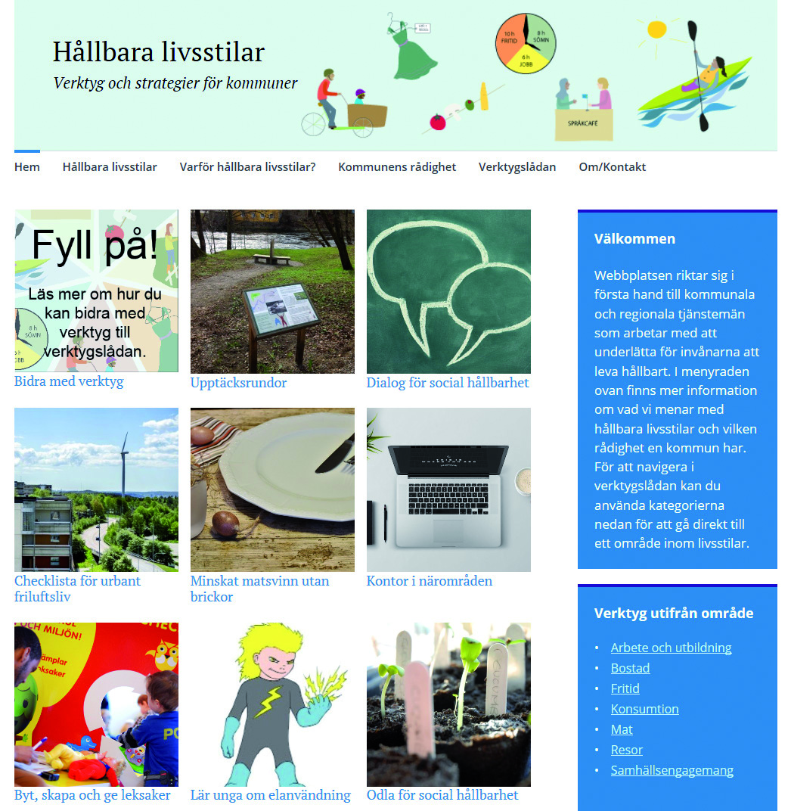
Verktygslåda www.hållbaralivsstilar.se
Notes:
Man samlade erfarenheterna från förra projektet på
www.hållbaralivsstilar.se.
Även exempel på verktyg och metoder utifrån de olika delarna i livsstilshjulet.

Slide 17
Hållbara livsstilar
- Genomförande, utvärdering och lärande
Notes:
En slutsats efter förra projektet var att kommuner ofta har:
dålig koll på vad andra kommuner gör inom området hållbara livsstilar, saknas forum för erfarenhetsutbyte
Kommuner har svårt att ha koll på forskningen inom området
Verktygen som samlades på hemsidan är sällan utvärderade på ett systematiskt sätt
begränsad erfarenhet och kompetens att själva utvärdera effekter (inte bara själva aktiviteten)
Därför söktes nya pengar från energimyndigheten för ett fortsättningsprojekt

Slide 18
Hållbara livsstilar
– genomförande, utvärdering och lärande
Mål: På www.hallbaralivsstilar.se ska kommuner kunna hitta:
    effektiva och utvärderade verktyg/aktiviteter
    en metod för att kunna utvärdera sitt eget arbete med hållbara livsstilar
Deltagande kommuner: Göteborg (leder projektet), Linköping, Malmö, Umeå, Borås
Finansiär: Energimyndigheten

Slide 19
Projektets upplägg
Kartläggning av befintliga aktiviteter för hållbara livsstilar (Vår 2017)
Genomförande av test-aktivitet för hållbara livsstilar, inklusive utvärdering av kortsiktiga effekter (Höst 2017)
Uppföljningar av effekter igen (där det är möjligt). (Vår 2018)
Parallellt under hela projektet jobbar Hifab, med stöd av forskare, med en övergripande modell för hur kommuner bättre ska kunna utvärdera sina aktiviteter för hållbara livsstilar.

Slide 20
SUSTAINABLE LIFESTYLES behaviour & choices
Ambitionsnivå aktiviteter
RAISED AWARENESS
& more sustainable choices
ACTIVITY
ACTIVITY
ACTIVITY
PROCESS TOWARDS SUSTAINABLE LIFESTYLES
Unstustainable lifestyles
ACTIVITY
Notes:
Kommuners aktiviteter oftast små och avgränsade
Fåfängt att tro att en enskild kommunal aktivitet ändrar en hel livsstil…
Främja och underlätta hållbara val i vardagen.
Pusselbitar på vägen

Slide 21
Ambitionsnivå utvärderingar
Primära effekter av genomförd aktivitet (uppmätta):
antal kg insamlat textilavfall, matavfall etc
antal genomförda utlån av verktyg, el-lastcyklar, pool-bilar etc
… kvalitativa effekter?
Sekundära effekter (hypotetiska, estimerade, självskattade):
Kostnader och fördelar av potentiella hypotetiska alternativ, dvs hur mycket pengar/utsläpp/energi som sparats när xx personer valde att ta buss istället för bil, äta vegetariskt istället för kött, låna istället för att köpa etc.
Självskattat ändrat beteende hos deltagare
Notes:
Vi vill GÄRNA kunna säga något om sekundära effekter – men i praktiken är det ofta svårt då kommunernas aktiviteter oftast är små och avgränsade och knappast kan tros påverka en persons sammansatta livsstilsval.
Tex om man väljer vegetarisk lunch – miljövinst beror på vad alternativet var + oklart om personen äter extra kött på kvällen… Kan bara uttala oss om effekt kopplad direkt till aktiviteten, inte påverkan på livsstil i stort.
Tänker oss att vi kan föreslå indikatorer för effekter inom varje del av livsstilshjulet (kopplat till forskningsråden), för att det ska gå att jämföra lite granna inom varje tårtbit…

Slide 22
Vi behöver hjälp!
Hur kan kommuner bättre utvärdera effekter av sina aktiviteter för hållbara livsstilar?

Slide 23
1) Utvärdering av konkreta aktiviteter
2) Generell modell/ramverk för utvärderingar
3) Forskningsreferenser och exempel till websidan för fördjupning

Slide 24
Utvärdering av aktivitet: resurser, antal deltagare etc
Bred informations-kampanj
Riktad information/
utbildning
Nudging
Ökad användning av tjänst/ service
???
Fördjupnings-spår för utvärdering av olika metoder
Forsknings-referenser & exempel
Ref.
Ref.
Ref.
Ref.
Ref.

Slide 25
”Kärnan”
”Kärnan”
Gemensamma utvärderingskriterier för de flesta aktiviteter, t ex:
  Tid (t ex personaltid för planering, genomförande, utvärdering)
  Kostnader
  Kompetenser etc
  Det är detta som oftast görs om/när det görs utvärderingar idag. Att säga något om effekter är mycket svårare!

Slide 26
Fördjupningsspår/
utvärderingsmetod
Kort förklaring av vad metoden innebär
Tips att tänka på vid design av aktivitet och utvärdering
Så här kan man göra: Konkret beskrivning av hur man kan gå till väga, gärna i form av ett enkelt exempel
Utvärdera primära effekter av aktiviteten
Förslag på utvärdering av sekundära effekter?

Slide 27
Forsknings-referenser & exempel
För den som vill fördjupa sig ännu mer:
Länkar till forskning, litteratur, exempel och annat relevant material
Fördjupning för den som vill räkna på sekundära effekter?

Slide 28
Workshop med Kadri Koppel, Hifab

